Slide 1
Проект на тему «Тульский кремль»
Выполнила
ученица 1 «Б» класса
МАОУ «Лицей №1»
Григорьева Анна

Slide 2
Тульский кремль был построен в 16 веке, чтобы защитить Москву от набегов татар с юга.

Slide 3
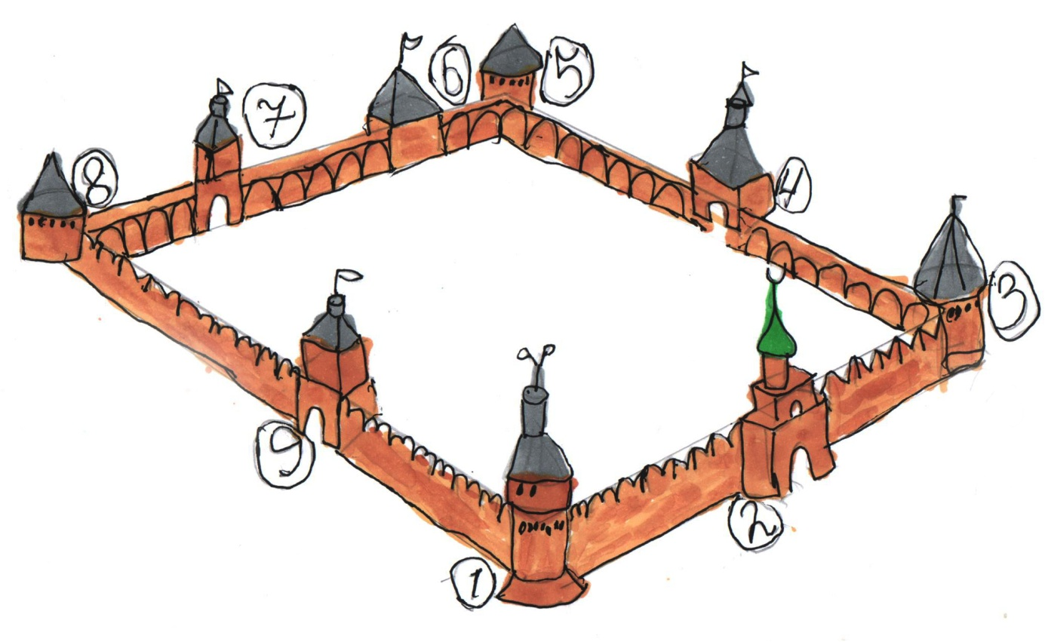
Кремль построен в форме прямоугольника
Периметр стен 1 км
Высота стен 11 м
Стены по углам соединены глухими круглыми башнями.
По центру стен 4 проездные башни
Одна башня в середине глухая прямоугольная - «На погребу», под ней хранили припасы и оружие.
1 километр
11 метров

Slide 4
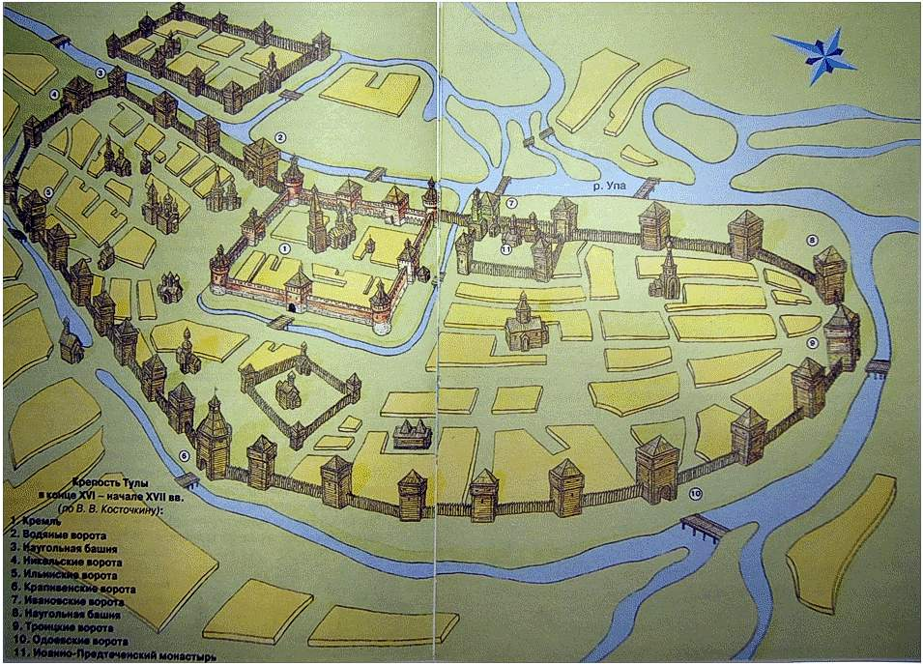
С одной стороны от Кремля была река, с другой стороны был ров с водой.
Через ров шли подъемные мосты к воротам, чтобы при нападении можно было поднять мост и защититься.

Slide 5
Стена Кремля ограждена зубцами, сделанными в форме ласточкиного хвоста
В зубцах были устроены бойницы верхнего боя.
Бойница это отверстие в стене через которое можно стрелять по врагу
Вдоль всех бойниц шел «боевой ход», который соединял всю систему обороны Кремля.

Slide 6
Сначала главными воротами была Пятницкая башня Через нее проезжали важные гости, цари и князья.

Slide 7
Башня Одоевских ворот
Стала главной после ремонта
В 1784 году к ней сделали надстройку в форме купола со шпилем и символом российского государства.
На ней расположена икона Казанской божией матери

Slide 8
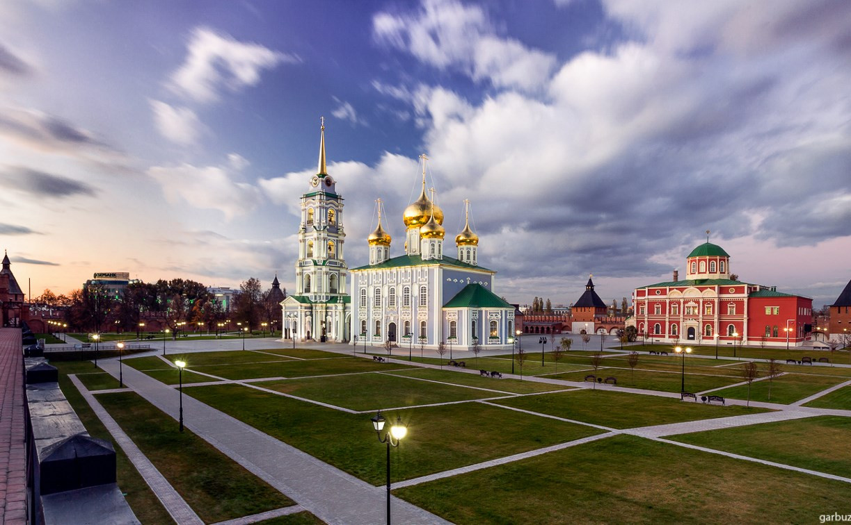
Сейчас кремль – визитная карточка города Тулы

